Slide 1
Тема:
«Управленческое и методическое обеспечение образовательной деятельности по реализации ООП в соответствии с обновлённым ФГОС и ФООП»

Slide 3
Готовность к введению обновленных ФГОС и ФОП
Должно быть выполнено:
разработан и утвержден на уровне образовательной организации план график мероприятий по введению обновленных ФГОС
разработаны и утверждены рабочие программы по учебным предметам, программы внеурочной деятельности
определены информационно-цифровые ресурсы, используемые в образовательном процессе и соответствующие требованиям обновленными ФГОС, обеспечена доступность использования информационно-методических ресурсов для участников образовательных отношений
определена модель реализации сетевых форм взаимодействия общеобразовательной организации с организациями дополнительного образования, учреждениями культуры и спорта в реализации основных образовательных программ, соответствующих требованиям обновленных ФГОС
разработан план работы внутришкольных методических объединений, организована методическая помощь педагогическим работникам, сформированы методические группы по всем направлениям функциональной грамотности

Slide 4
Система мониторинга готовности педагогических работников
к реализации обновлённых ФГОС
У каждого педагогического работника должно быть:
Пройдено повышение квалификации по вопросам
введения и реализации обновленных ФГОС
Утверждены рабочие программы по учебным предметам
В календарно-тематическое планирование встроены задания
по формированию функциональной грамотности
В педагогическую деятельность включены федеральные онлайн конструкторы, электронные конспекты уроков, соответствующие требованиям обновленных ФГОС, обеспечен доступ к банку приемов по решению в урочной и внеурочной деятельности задач воспитания);

Slide 5
О локальных актах образовательной организации по вопросам реализации ФГОС и ФООП
Тренихина Светлана Юрьевна
ректор ГАОУ ДПО СО «ИРО»
канд. соц. наук

Slide 6
Нормативная база образовательной организации
Необходимо привести в соответствие с требованиями обновленных ФГОС и ФООП:
НОО, ООО, СОО
Основная образовательная программа
Положение о формах, периодичности, порядке текущего контроля успеваемости и промежуточной аттестации обучающихся
Положение о проектной деятельности
Положение о ВСОКО
Положение о внеурочной деятельности
Положение о рабочих программах

Slide 7
График оценочных процедур
Образовательной организации рекомендуется:
Соблюдать требования СаНПиНов и не проводить оценочные процедуры на первом и последнем уроках, за исключением учебных предметов, по которым проводится не более 1 урока в неделю, причем этот урок является первым или последним в расписании
Проводить оценочные процедуры по каждому учебному предмету в одной параллели классов не чаще 1 раза в 2,5 недели.
При этом объем учебного времени, затрачиваемого на проведение оценочных процедур, не должен превышать 10% от всего объема учебного времени, отводимого на изучение данного учебного предмета в данной параллели в текущем учебном году
Не проводить для обучающихся одного класса более одной оценочной процедуры в день

Slide 8
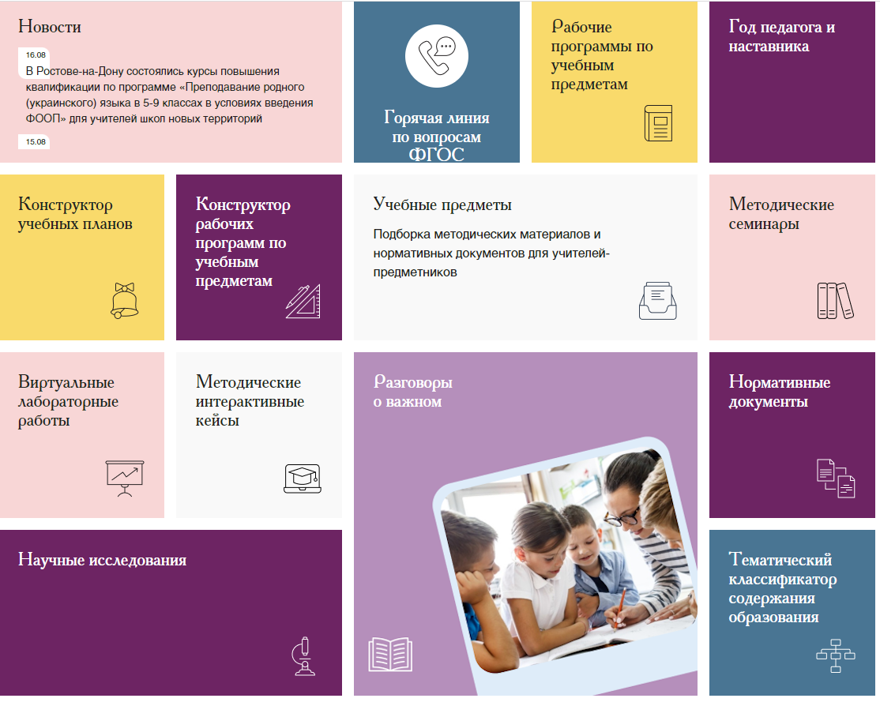
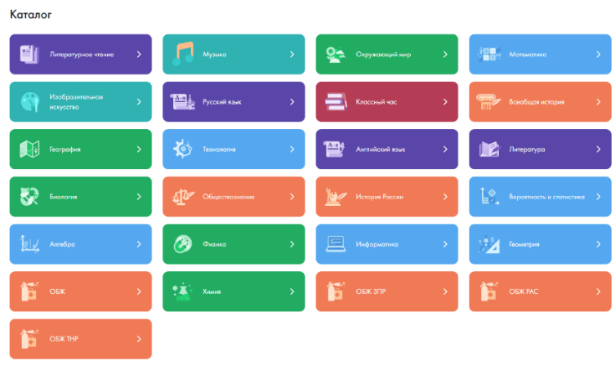
Информационные ресурсы в помощь учителю
Библиотека цифрового образовательного контента
Особенности Библиотеки:
содержание соответствует Федеральным государственным стандартам и требованиям, предъявляемым к информационной безопасности детей
создана по всем разделам универсального тематического классификатора, охватывающего темы школьной программы по всем предметам
общедоступная
бесплатная
https://edsoo.ru/

Slide 9
ФГИС «МОЯ ШКОЛА»
Основные возможности
Облачное хранилище документов, инструменты для создания и редактирования документов популярных форматов (doc, xls, ppt и т.д.), совместной работы в режиме онлайн в отечественном офисном программном обеспечении
Проверенный образовательный и воспитательный контент
Расписание уроков, домашние задания, оценки, журнал и т.п.
Тестирующая подсистема оценки знаний учащихся и отработки учащимися изучаемого материала на тренажерах
Специальное приложение для работы через SmartTV
Видео-конференц-связь на базе «Сферума»

Slide 10
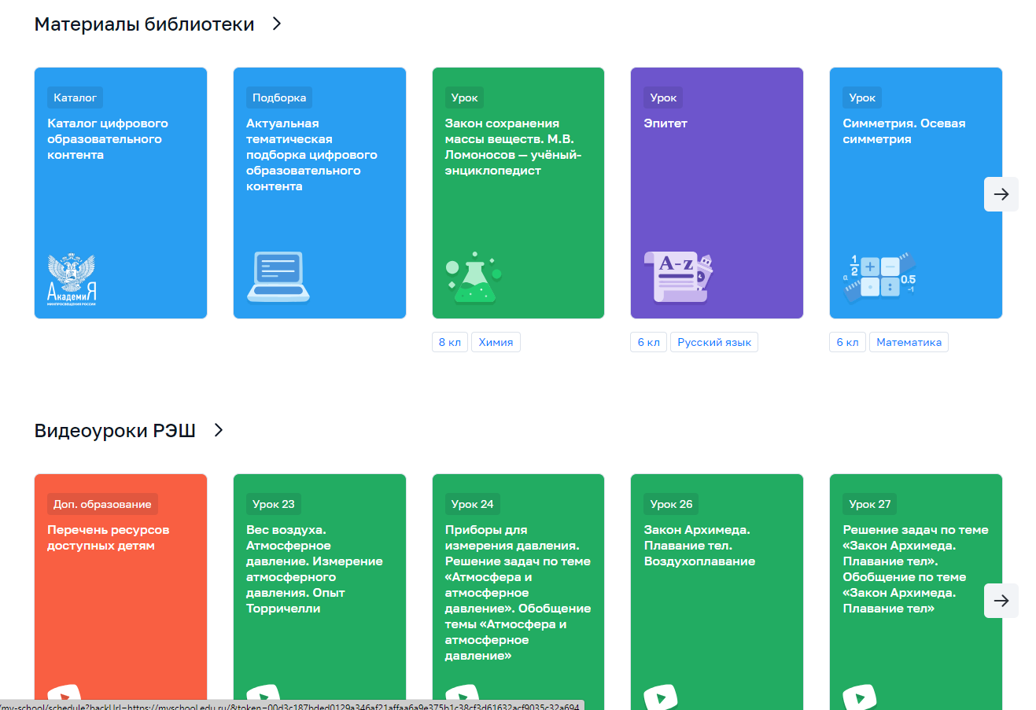
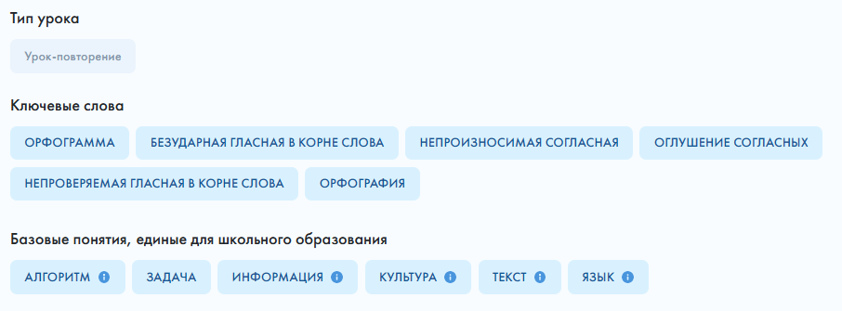
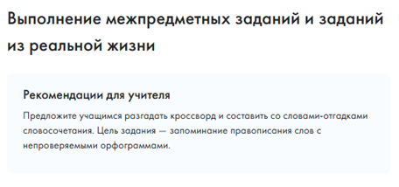
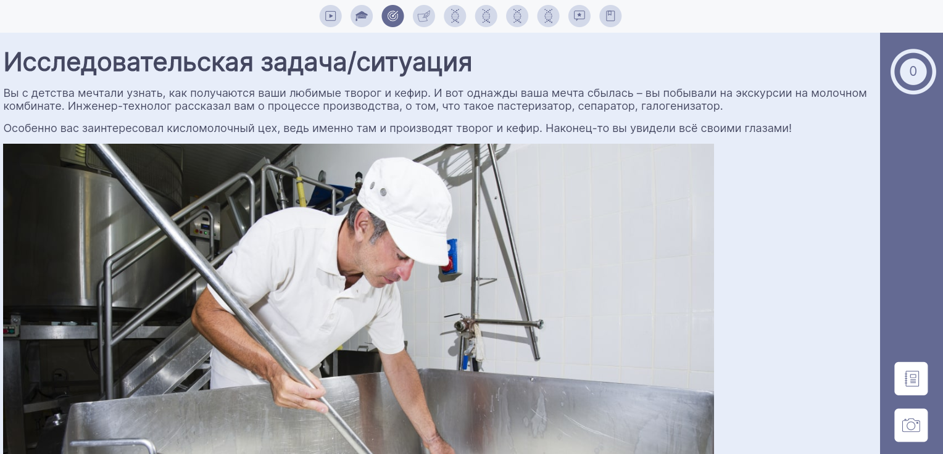
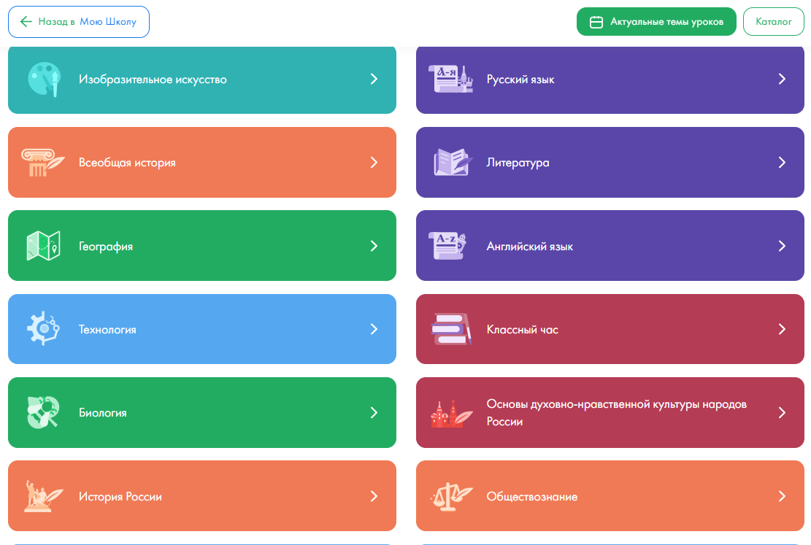
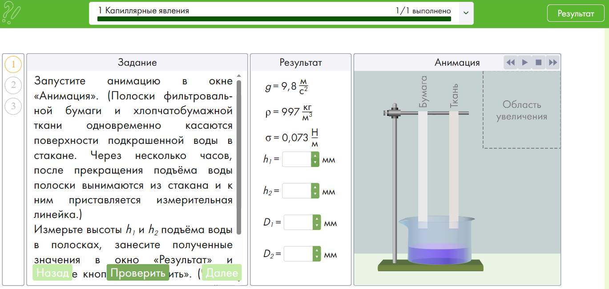

Slide 11
ГАОУ ДПО СО «ИРО»
(ДПП ПК Единого федерального реестра ДППО):
Лицензионное соглашение ИРО с Академией Минпросвещения России:
ДПП ПК «Мотивирующее образовательное пространство школы как основа достижения образовательных результатов в соответствии с обновленными ФГОС начального общего и основного общего образования»
ДПП ПК «Реализация требований обновленных ФГОС НОО, ФГОС ООО в работе учителя», обучение с использованием ДОТ
ДПП ПК «Актуальные направления методики обучения истории и обществознанию в условиях внедрения обновлённого ФГОС ООО»
ДПП ПК «Реализация требований обновленных ФГОС ООО, ФГОС СОО в работе учителя», обучение с использованием ДОТ
73 ДПП ПК
ГАОУ ДПО СО «ИРО»
в Едином федеральном реестре ДППО
ДПП ПК «Преподавание предметной области «ОДНКНР» в соответствии с обновлённым ФГОС ООО»
ДПП ПК «Введение обновленных ФГОС общего образования: управленческий аспект», обучение с использованием ДОТ
ДПП ПК «Методические основы формирования познавательных УУД на уроках географии в условиях внедрения обновлённого ФГОС ООО»
ДПП ПК «Методические аспекты преподавания естественнонаучных дисциплин в соответствии с обновленными ФГОС ООО, ФГОС СОО учебный предмет «биология», учебный предмет «химия», учебный предмет «физика»»
ДПП ПК «Актуальные вопросы изучения родных языков в условиях введения обновленных ФГОС» и др.

Slide 12
Научно-методическое сопровождение
ГАОУ ДПО СО «ИРО» в III-IV квартале 2023 г.
ВАЖНО!
Дополнительные профессиональные программы повышения квалификации (ОЧНО)
21.09 - 23.09.2023 г. «Методические подходы к изучению отдельных тем на основе анализа результатов ОГЭ по математике 2023 г. (24 час.)
27.09 – 29.09.2023 г. «Методика преподавания учебного курса «Вероятность и статистика» в 7-9 классах в условиях реализации обновленных ФГОС ООО» (24 час.)
«Вектор образования ИРО»
(каждая последняя пятница
месяца, в 14:00)
Циклограммы мероприятий
ГАОУ ДПО СО «ИРО»
по вопросам ФГОС и ФООП
III-IV квартал
Заседания методических объединений
по предметным областям
Региональное
учебно-методическое объединение в системе общего образования Свердловской области

Slide 13
Региональная сетевая методическая служба «Педсовет66»
pedsovet66.irro.ru
Интернет-педсовет «ФГОС – мера ответственности за результат»
Интернет-собрание «ФГОС глазами родителей»
28
> 18 000
профессиональных сообществ на портале
зарегистрированных пользователей
+7 (3435) 25-11-88
ntfiro@gmail.com
Горячая линия по вопросам
введения обновлённых ФГОС

